Slide 1
Сценарий педагогического совета «Педагогическая этика в дошкольном учреждении»
Форма проведения: Круглый стол
Участники: Педагоги МДОУ «Детский сад № 48»
Организатор: Старший воспитатель Привезенцева И.М.

Slide 2
Повестка:
Цель: формирование у педагогов компетентности межличностного и профессионального поведения в общении.
1. Актуальность темы
2. Дискуссия «Педагогическая этика и ее категории»
3. Педагогический ринг «Этика и дошколята»
4. Педагогическая ситуация
5. Деловая игра «Импровизация»
6. Итоги самообследования педагогов «Этика в моей работе» (с привлечением педагога-психолога).
7. Обсуждение «Положение о профессиональной этике общения в родительских чатах, социальных сетях и мессенджерах»
8. Блиц-опрос «Педагогическая этика»
Принятие решений

Slide 3
«Себя сначала воспитай, Чтоб не познать бесславья, Потом другим преподавай Науку благонравья». Джами
Этика – это философское учение о морали, о ее принципах, развитии и ценности в обществе.
Педагогическая этика - это совокупность норм и правил поведения педагога, обеспечивающая нравственный характер педагогической деятельности и взаимоотношений, обусловленных педагогической деятельностью

Slide 4
Категории педагогической этики
Педагогический
авторитет
Педагогический долг
Педагогическая честь
Педагогическая справедливость
моральный статус в коллективе воспитанников и коллег, это своеобразная форма дисциплины, при помощи которой педагог регулирует поведение воспитуемых, влияет на их убеждения.
совокупность, предъявляемых обществом к личности педагога, к выполнению профессиональных обязанностей: осуществлять определённые трудовые функции, преимущественно интеллектуальные, правильно строить взаимоотношения с детьми, их родителями, коллегами по работе, глубоко осознавать свое отношение к выбранной профессии, детскому и педагогическому коллективу, к воспитанию и общественно полезной деятельности
Понятие, выражающее не только осознание педагога своей значимости, но и общественное признание, общественное уважение его моральных заслуг и качеств
Своеобразное мерило объективности педагога, уровня его нравственной воспитанности (доброты, принципиальности, человечности), проявляющейся в его оценках поступков воспитанников, их отношения к воспитанию, общественно полезной деятельности

Slide 5
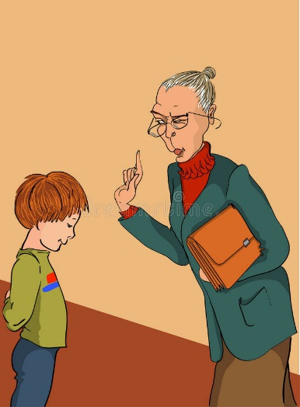
Виды ложного авторитета
Авторитет подавления
Авторитет педантизма
Авторитет резонёрства
Авторитет мнимой доброты

Slide 6
Педагогический ринг «Этика и дошколята»
1
С какого возраста дети начинают понимать обращение на Вы? Как вы учите этому детей?
Почему дети на слова одного педагог реагируют сразу, а другого – даже после окрика не слышат? От чего это зависит?
Значение жеста, мимики, интонации в работе в детьми
Чем отличается обращение воспитателя ко всей группе и к одному ребенку?
Как завоевать авторитет у детей?
Какой образ воспитателя складывается у детей разного возраста?
2
3
4
5
6

Slide 7
Педагогическая ситуация
1. Миша и Аня держаться за обруч, каждый тянет его к себе, не желая уступить товарищу. Ссора назревает быстро. И вот настает момент, когда взрослый должен вмешаться в ситуацию и дать перейти конфликту в мирное русло. Как поступить воспитателю, соблюдая педагогическую этику?
2. Ситуация в раздевалке: уставший после работы родитель, забирающий ребенка из сада демонстративно произносит: «Где там мой неслух?», «Ну, рассказывай, как ты себя вел сегодня?», хотя обычно мальчик ведет себя хорошо. Какова ваша реакция на этот разговор?

Slide 8
Деловая игра «Импровизация»
1. Обыграть ситуацию
«Иди сюда» десятью оттенками голоса.
2. Разговор по телефону. Обыграть несколько ситуаций – выражение благодарности, приглашение, извинение

Slide 9
Итоги самообследования педагогов «Этика в моей работе»
«Воспитатель – это человек, профессионально принимающий на себя ответственность за развитие другого человека».
Ш. Амоношвили

Slide 10
Основные выдержки из Положения о профессиональной этике общения в родительских чатах, социальных сетях и мессенджерах
• У группы (чата) есть строго оговоренные правила, действующие в равной степени для всех участников и обозначенные с первых дней действия
• Чат создан для того, чтобы всем родителям была доступна оперативная информация о жизни группы в детском саду.
• Важное правило этикета: «Не звонить и не писать собеседникам в период времени с 19.00ч до 07.00ч утра.
• В родительском чате должна быть только важная информация, затрагивающая исключительно интересы жизни детей и группы.
• В чате запрещено использовать нецензурную брань, вступать в личные переписки, засорять эфир неинформативными сообщениями, картинками, не имеющими отношения к жизни группы
• Каждый участник в праве сам принимать решение об участии/не участии в группе (чате).
• Важные для вас вопросы уточняйте лично у воспитателя, не полагаясь лишь на информацию из чата.
И, самое главное — запрет перехода на личности и распространение сплетен ВАЖНО быть вежливыми.

Slide 11
Блиц-опрос

Slide 12
Решение педагогического совета
«Эмпатия и способы ее развития"
Утвердить
Консультация
для молодых специалистов
Тренинг
Консультация
«Положение о профессиональной этике общения в родительских чатах, социальных сетях и мессенджерах МДОУ «Детский сад № 48» г. Ярославль»
«Приемы педагогического воздействия»
«Работа с особо сложными родителями»

